Slide 1


Transformer les idées marocaines en impact durable Transforming Moroccan Ideas into Sustainable Impact
تحويل الأفكار المغربية إلى تأثير مستدام ⴰⵙⵙⴰⴳⵏ ⵉⴹⵕⴰⵡⴰⵏ ⵉⵎⵖⵔⴱⵉⵢⵏ ⵖⵔ ⴰⵎⵔⵔⴰ ⵉⵎⵙⵙⴰⵏⵓⵜⴰⵏ \
Notes:
AI-generated content may be incorrect. --- Welcome to the presentation on Fikra Valley, Morocco’s hub for innovation and technology. This session will introduce you to how Fikra Valley is shaping the future of tech in the region.

Slide 2
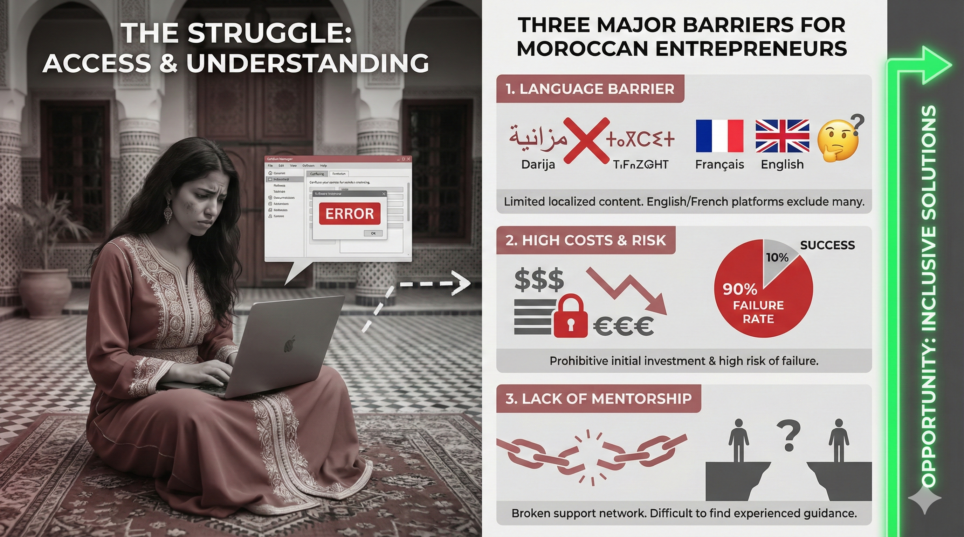
LE DÉFI : LES GRANDES IDÉES MEURENT NON TESTÉES
Moroccan entrepreneurs face 3 critical barriers:
Validation Gap
90% des idées échouent car elles ne sont pas validées avant de construire.
La recherche de marché est coûteuse (5K-10K$) et difficile d'accès.
Preferences
70% des Marocains préfèrent la voix à la saisie (Darija/Tamazight).
Mentor Access
Mentorat local limité ; expertise de la diaspora reste inexploitée.
Aucun système de matching structuré.
Market Context:
Malgré la croissance de l'écosystème (94,96M$ levés en 2024, triplé depuis 2023), les tours individuels restent petits.
74% de pénétration internet crée une opportunité massive inexploitée.

Slide 3
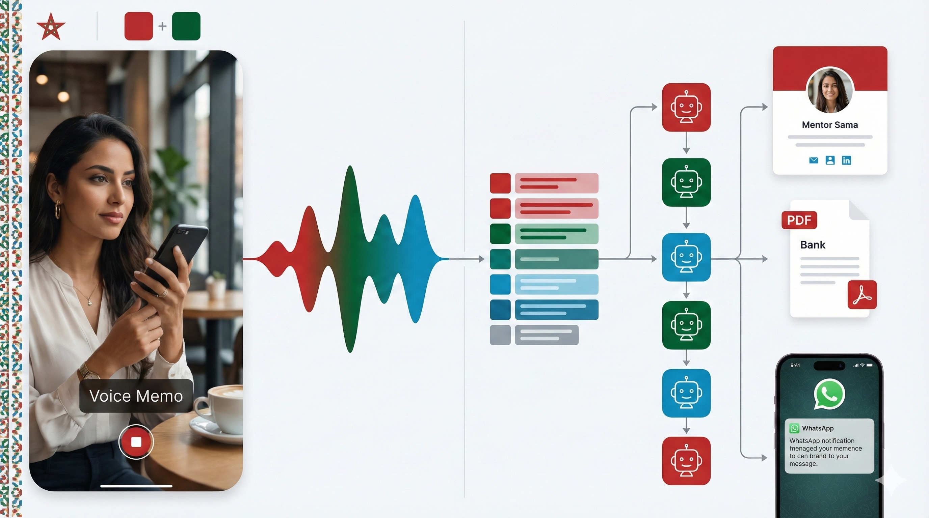
IA vocale qui valide les idées en 3 minutes
Proposition de Valeur Principale :"Tu es convaincu que ton idée est un business ? Valide-la avec ta voix."
7 Agents IA travaillent ensemble pour :
✅ Extraire les idées de la voix (Darija/Tamazight/Français/Anglais)
✅ Analyser la faisabilité et l'impact
✅ Noter l'alignement avec les priorités du Maroc
✅ Matcher avec les mentors de la diaspora
✅ Générer des PDFs prêts pour les autres etapes
✅ Partager via WhatsApp pour validation virale.

Slide 4
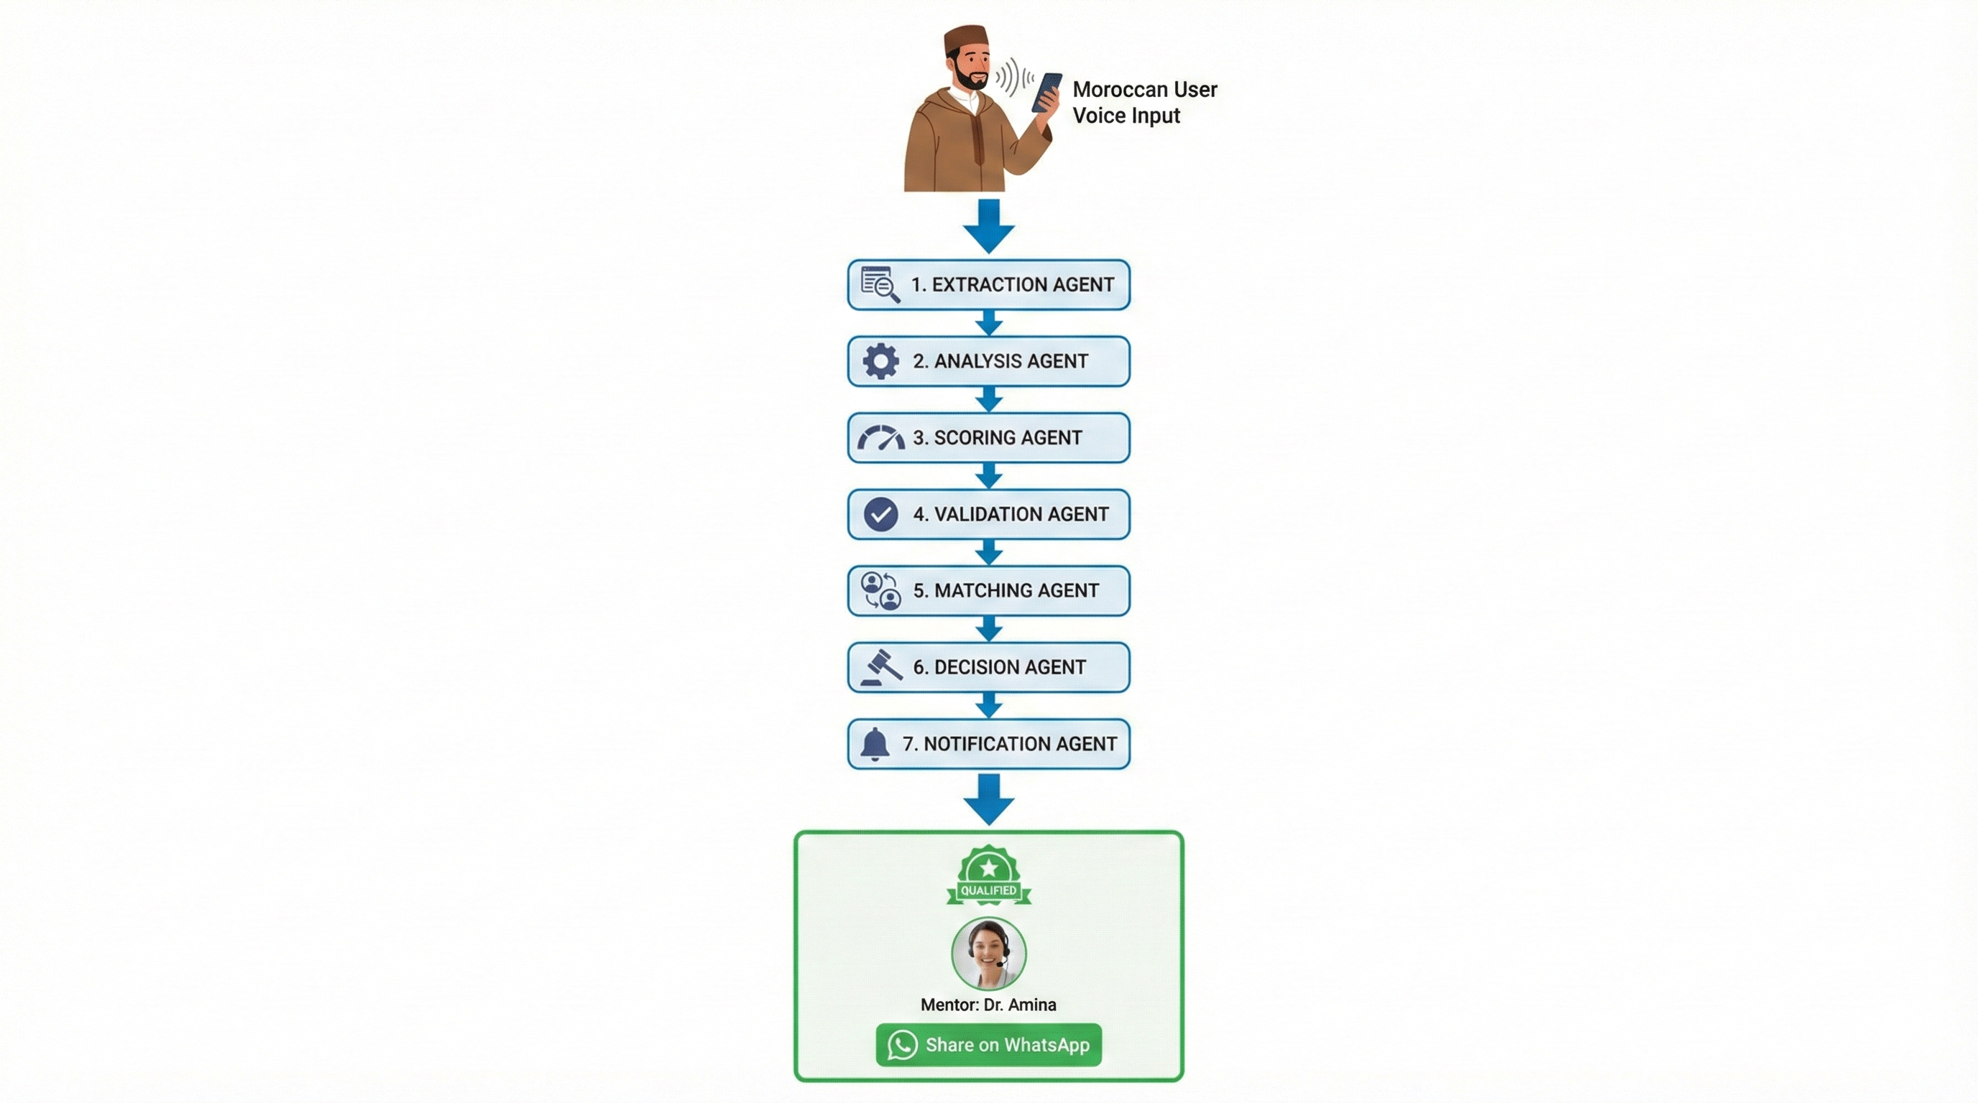
COMMENT ÇA MARCHE : PARCOURS DE VALIDATION DE 3 MINUTES
L'UTILISATEUR PARLE: Enregistrement vocal en Darija/Tamazight/Francais/English
7 AGENTS IA ANALYSENT**
Agent 1 : Extraire et Clarifier
Agent 2-4 : Faisabilité, Impact, et Notation ODD
Agent 5 : Matching de Mentors (Diaspora + Local)
Agent 6-7 : Notification et Feature Flagging
RÉSULTATS INSTANTANÉS
Score IA, Niveau de Qualification, Matches de Mentors, Plan d'Action
PARTAGER ET VALIDER
Partage WhatsApp pour retour communautaire.

Slide 5
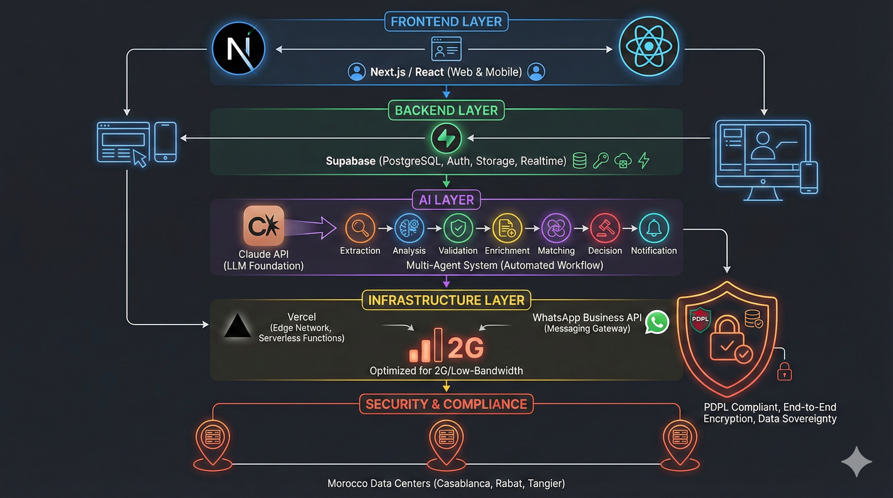
STACK TECHNOLOGIQUE : ÉCHELLE ET SÉCURITÉ
Frontend :** Next.js 16 (React 19), TypeScript, Prêt pour PWA.
Backend : Supabase (PostgreSQL + Realtime), Fonctions serverless.
IA/ML : Claude 3.5 Sonnet, Orchestration multi-agents personnalisée, NLP multi-langues.
Infrastructure :Vercel (CDN Global), API WhatsApp Business, Optimisé pour 2G.
Sécurité et Conformité (PDPL) :
Hachage des numéros de téléphone et Sécurité au niveau des lignes (RLS).
PII crypté ; Validation humaine en boucle.

Slide 6
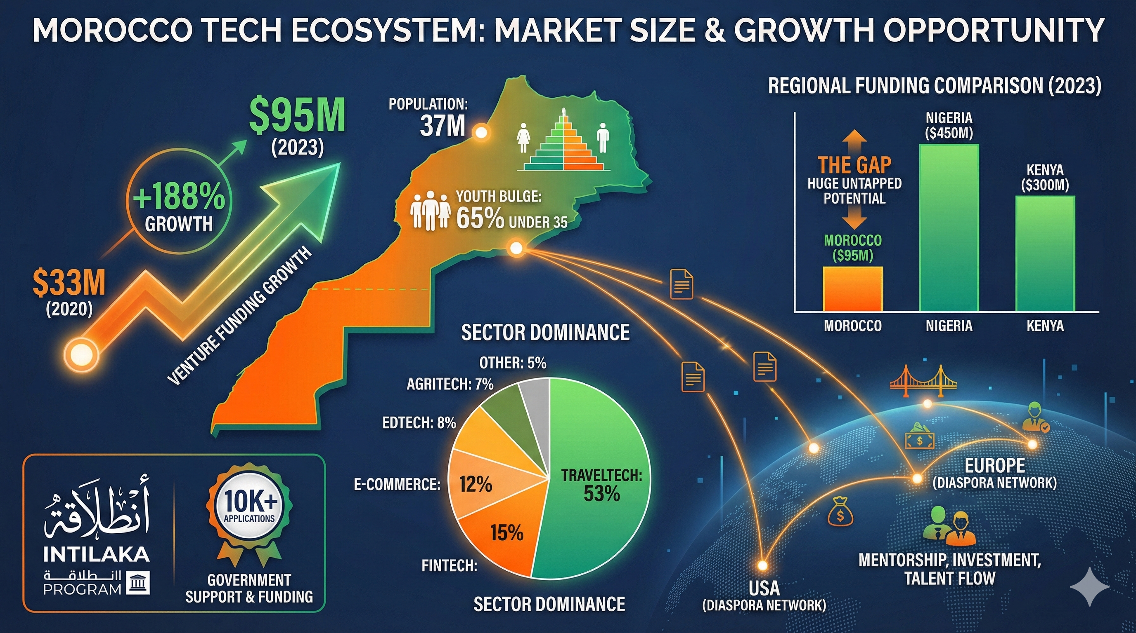
OPPORTUNITÉ DE MARCHÉ : PRÊT POUR L'ÉCHELLE
Fondamentaux du Marché :
37M de Population (65% sous 35).
74% de Pénétration Internet.
10 000+ candidatures Intilaka/an (demande validée).??
Trajectoire de Croissance :
94,96M$ levés en 2024 (triplé depuis 2023).
Maroc Digital 2030 : 24M$ de soutien gouvernemental.
Marché Adressable :
2026 :
10.000 idée générée et validé .
1000 mentors
10 petite entreprise créée avec 1-5 personne

Slide 7
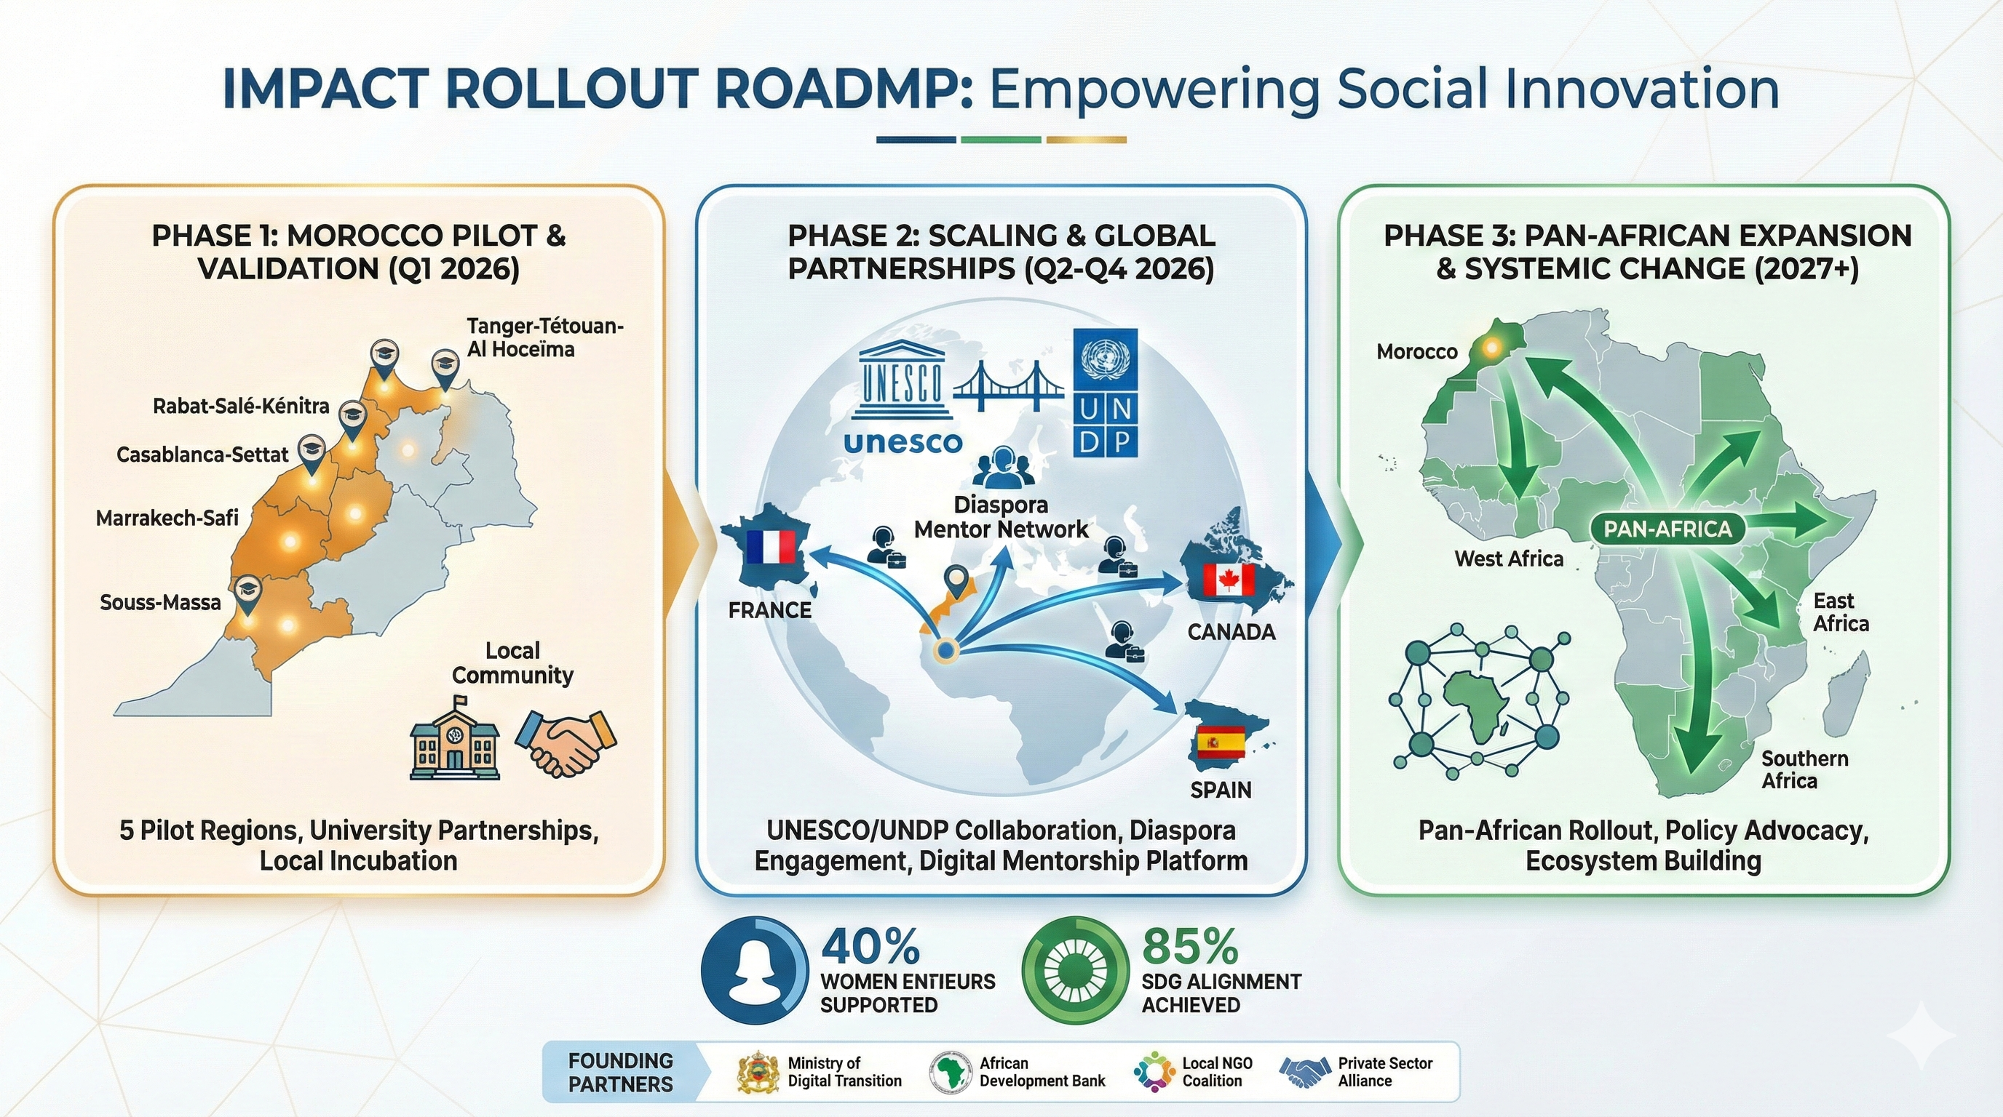
GO-TO-MARKET : PHASES D'IMPACT
Phase 1 : Pilote (Q1 2026) - Partenariat Gouvernemental
Cible : 500 idées de 5 régions pilotes .
Canaux : Universités, Co-ops Économie Sociale, Centres de Jeunesse.
Gitex 2026 participation
5 petite entreprise de 1 a 5 personne lancée
Phase 2 : Mise à l'Échelle (Q2-Q4 2026) - Intégration Multilatérale
Cible : 5 000 idées.
Canaux : UNESCO IA pour le Bien, Bureaux locaux PNUD, Chapitres Diaspora
Phase 3 : National et Au-Delà (2027)
Cible : 50 000 idées (Banque d'Idées Nationale).
Objectif : Réplication plateforme Pan-Africaine IA pour le Bien
Cibles de Métriques d'Impact :40% Femmes, 35% Inclusion Rurale, 85% Aligné ODD.

Slide 8
GO-TO-MARKET : PHASES D'IMPACT
Phase 1 : Pilote (Q1 2026) - Partenariat Gouvernemental
Cible : 500 idées de 5 régions pilotes .
Canaux : Universités, Co-ops Économie Sociale, Centres de Jeunesse.
Gitex 2026 participation
5 petite entreprise de 1 a 5 personne lancée
Phase 2 : Mise à l'Échelle (Q2-Q4 2026) - Intégration Multilatérale
Cible : 5 000 idées.
Canaux : UNESCO IA pour le Bien, Bureaux locaux PNUD, Chapitres Diaspora
Phase 3 : National et Au-Delà (2027)
Cible : 50 000 idées (Banque d'Idées Nationale).
Objectif : Réplication plateforme Pan-Africaine IA pour le Bien
Cibles de Métriques d'Impact :40% Femmes, 35% Inclusion Rurale, 85% Aligné avec les Objectifs de Développement Durable.

